Slide 1
스타일 가이드
공연~~
정보처리 산업 기사 1조
황재웅, 김지성, 최서연, 하태형

Slide 2
목차
01
02
03
04
05
구동 환경
스타일
레이아웃
기능
구성요소

Slide 3

구동 환경
컴퓨터 OS확인 : Window
웹 브라우저 : Chrome
모니터 해상도 : 1920 x 1080 px
프레임 세트
레이아웃

Slide 4

레이아웃(로고)

Slide 5
레이아웃(색상)
#29c3ff
#0c7dff
#bcbcbc
RGB
41, 195, 255
12, 125, 255
188, 188, 188

Slide 6

레이아웃(폰트)
Noto sans kr
내용 바꾸기

Slide 7
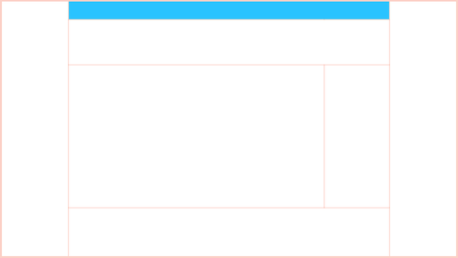
레이아웃(헤더)
클릭 시 로그인/회원가입 페이지로 이동한다
클릭 시 메인 홈페이지로 이동한다
클릭 시 해당 홈페이지로 이동한다
(펀딩, 커뮤니티, 프로젝트 모집)
클릭 시 프로젝트 모집 홈페이지의
프로젝트 만들기 페이지로 바로 이동한다

Slide 8
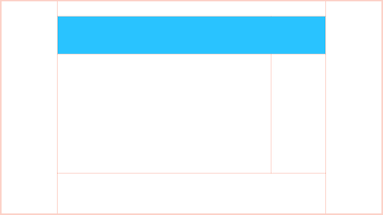
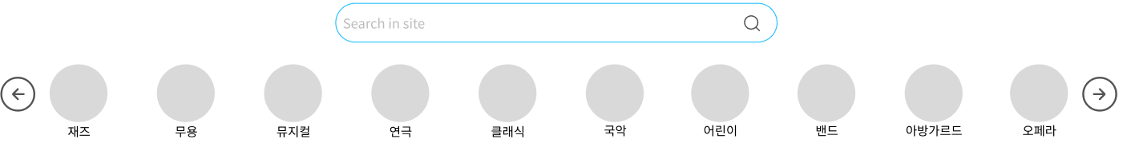
레이아웃(컨텐츠)
클릭 시 왼쪽에 있는
네비게이션 버튼을 보여준다
통합 검색창
네비게이션 버튼
클릭 시 해당 분야의 펀딩 페이지로 이동한다

Slide 9
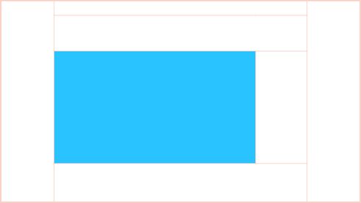
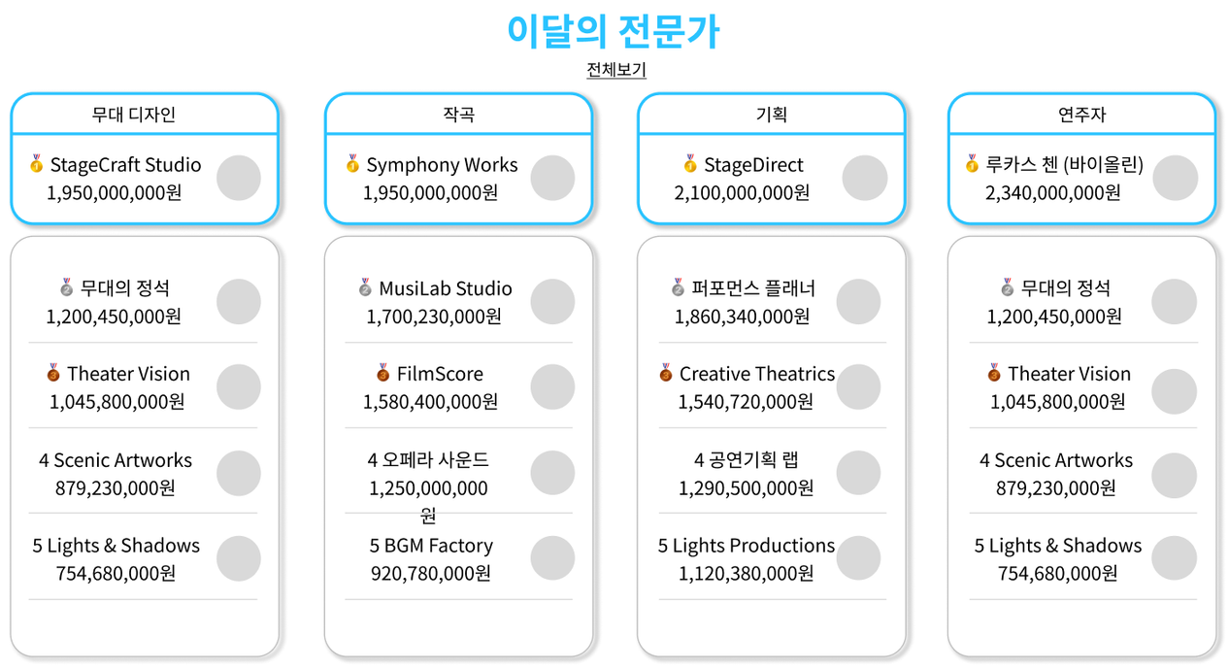
레이아웃(컨텐츠)

Slide 10

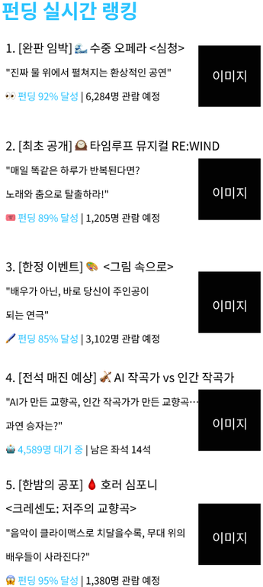
레이아웃(컨텐츠)

Slide 11
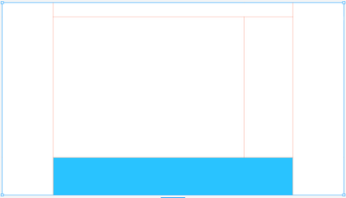
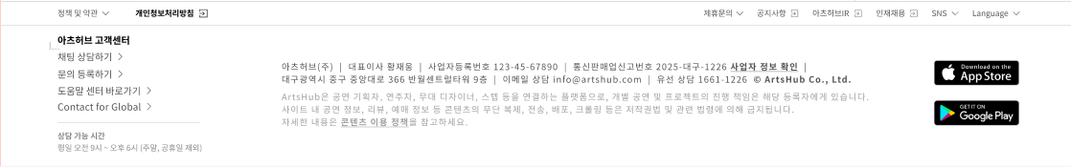
레이아웃(푸터)
클릭 시 해당 스토어로 이동
약관 및 기타 정보

Slide 12
기능 (프로세스 모델)

Slide 13
기능 (ERD모델)

Slide 14
구성 요소

